Slide 1
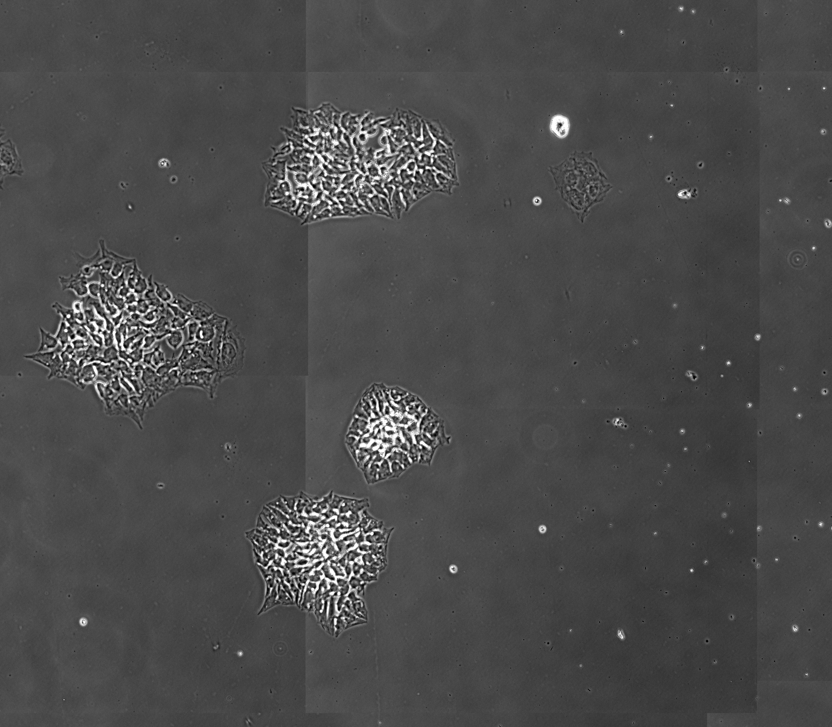
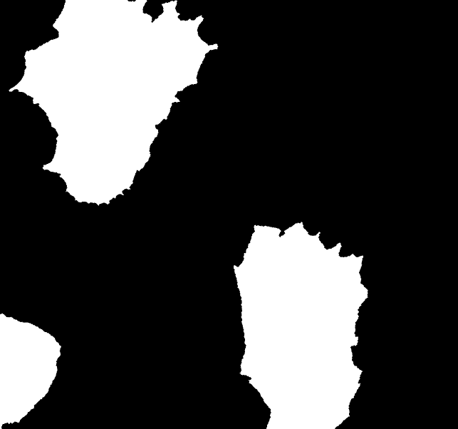
832
96
96

Slide 2
1024
832
96
96

Slide 4
1
2
3
4
5
6
7
+
+
Start
6
15
1
2
3
4
5
6
7
+
+
Start
9
18

Slide 5
1
2
3
4
5
6
7
8
9
+
+
+
6
15
24
1
1
2
3
4
5
6
7
8
9
9
8
+
+
+
+
4
12
21
26

Slide 6
A: Stride Selection
B: Border Padding
1
2
3
4
5
6
7
1
2
3
4
5
6
7
8
9
+
+
+
+
+
Start
6
15
6
15
24
1
2
3
4
5
6
7
1
1
2
3
4
5
6
7
8
9
9
8
+
+
+
+
+
+
Start
9
18
4
12
21
26

